Slide 1
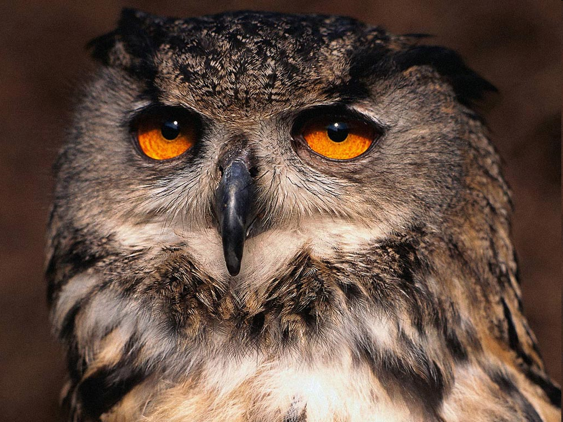
Ерудит - Квартет

Slide 2
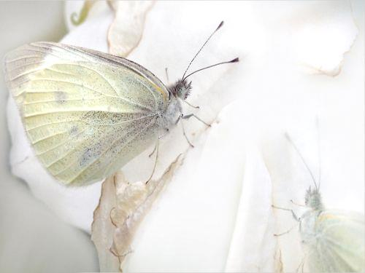
СВІТЛІ ТЕМИ
Підводний світ
2. Городні рослини
3. Тварини на букву «К»
4. Дудли від Google

Slide 3
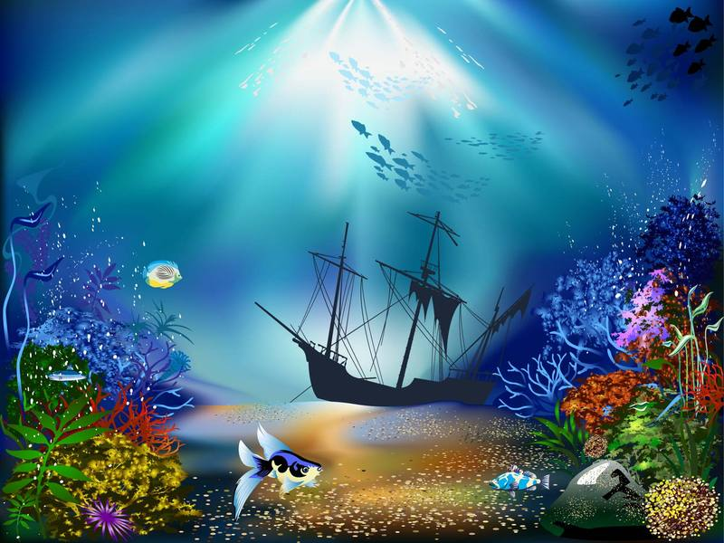
Підводний світ

Slide 4
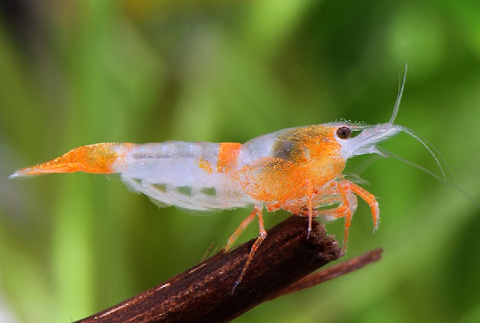

Креветка
10

Slide 5
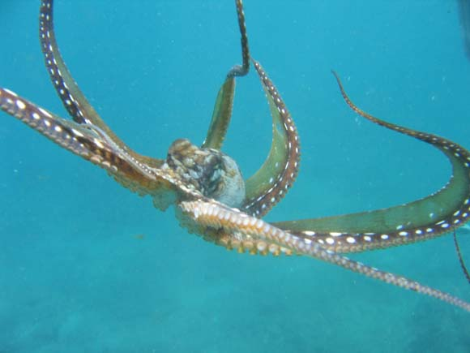
Восьминіг
20

Slide 6
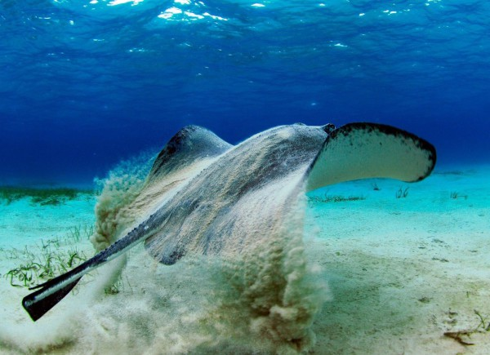
Скат
30

Slide 7
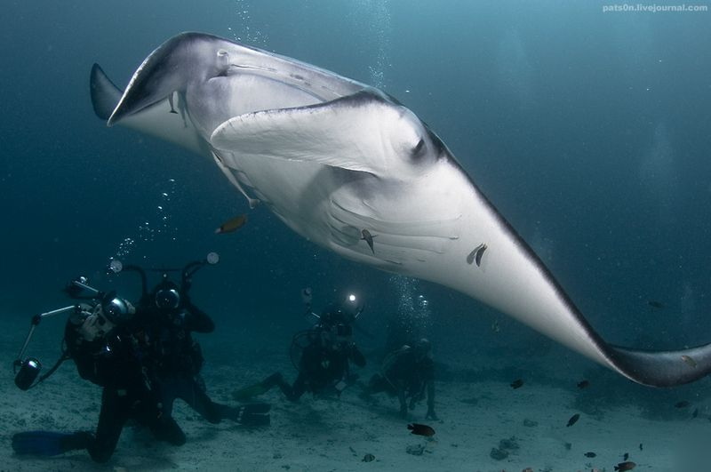
Манта
40

Slide 8
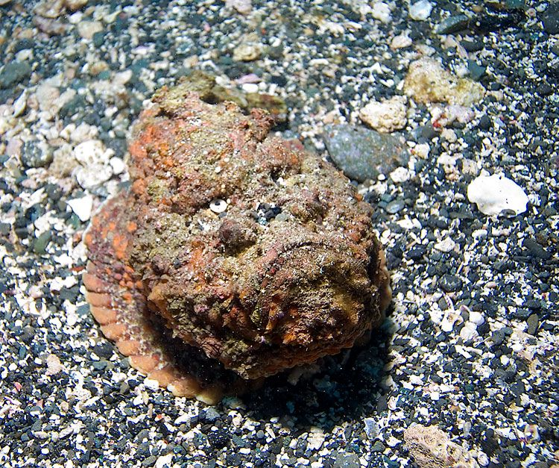
Риба – Камінь
50

Slide 9
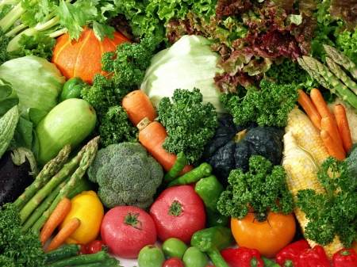
2.Городні
Рослини

Slide 10
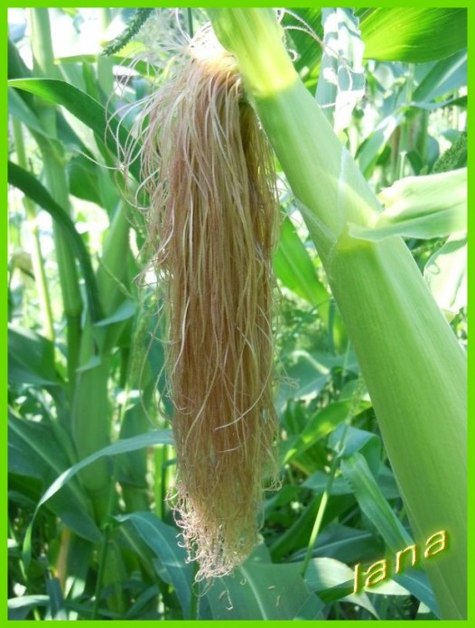
Кукурудза
10

Slide 11
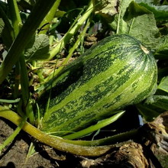
Кабачок
20

Slide 12
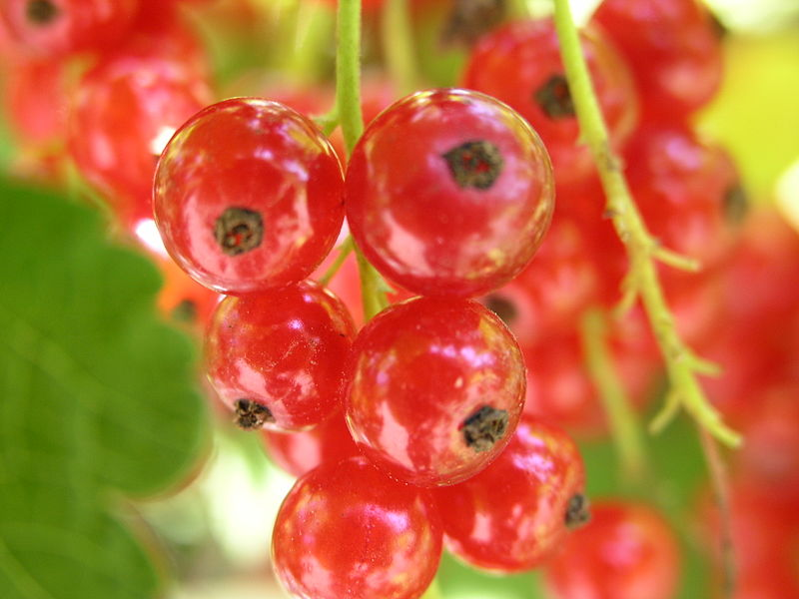
Смородина красная
30

Slide 13
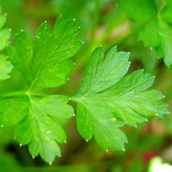
Петрушка
40

Slide 14
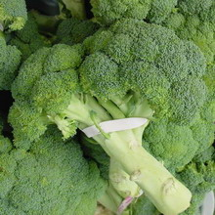
Капуста брокколі
50

Slide 15
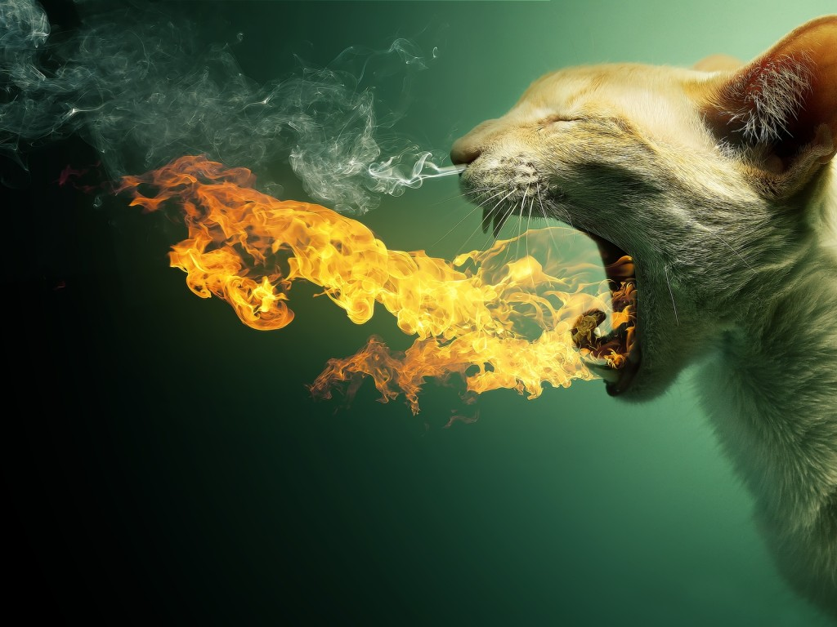
3. Тварини на букву
«К»

Slide 16
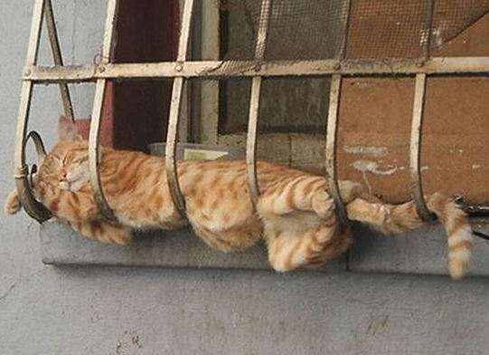
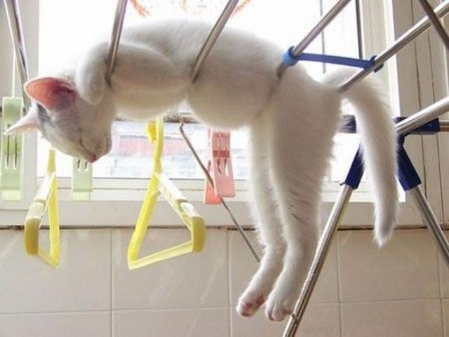












Кішка (кіт)
10

Slide 17
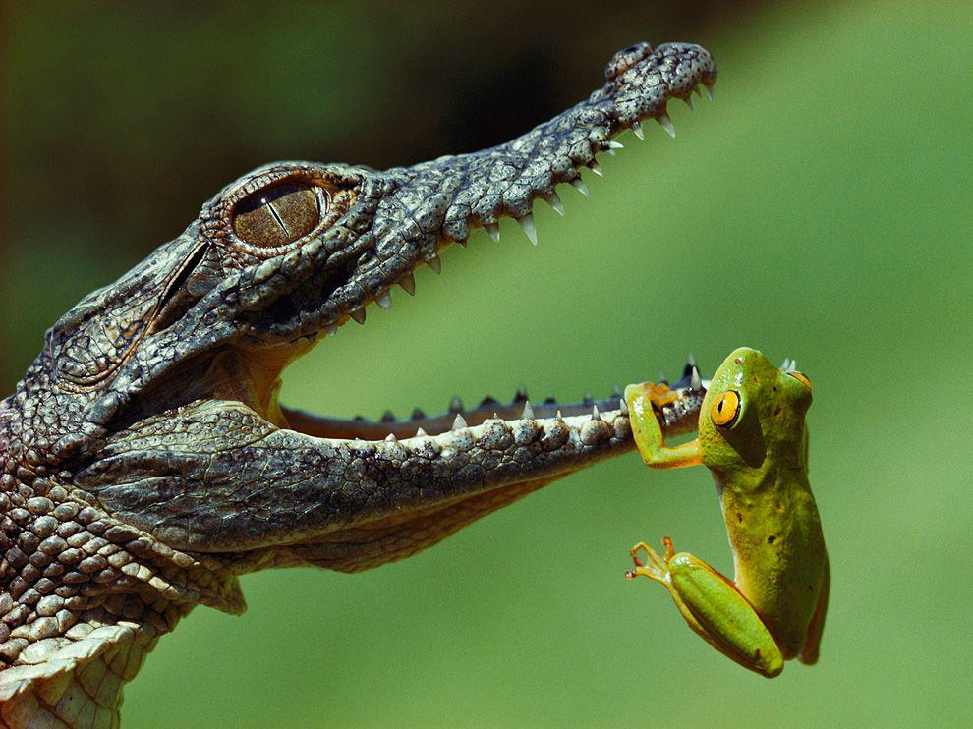
Крокодил
20

Slide 18
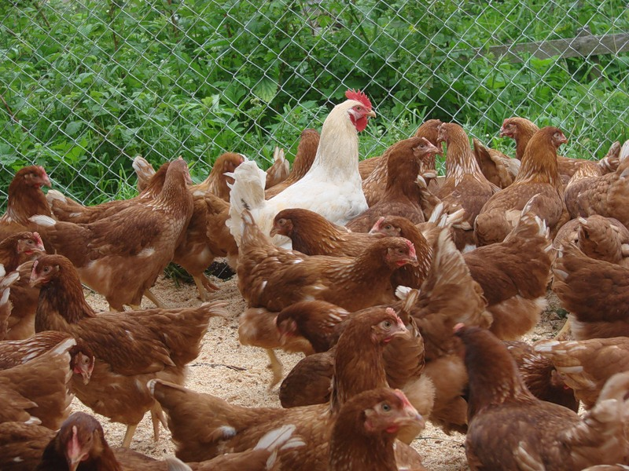
Кури
30

Slide 19
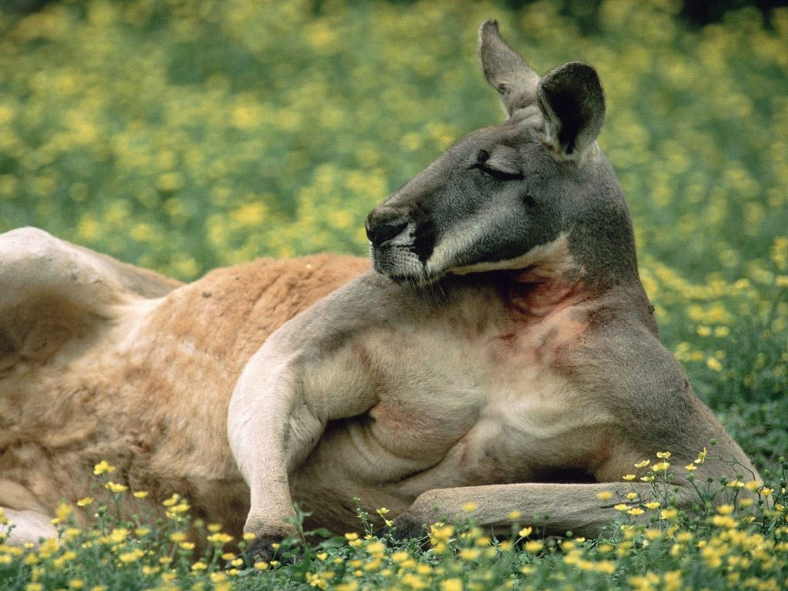
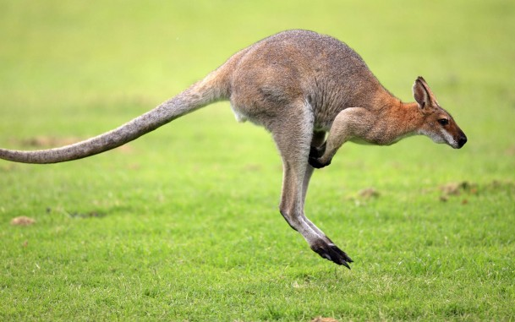
Кенгуру
40

Slide 20
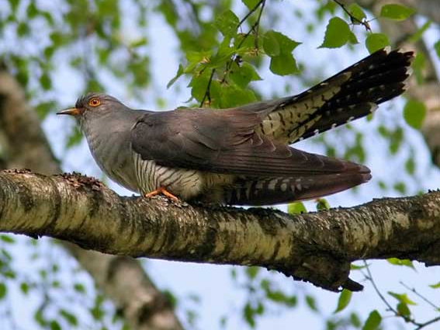
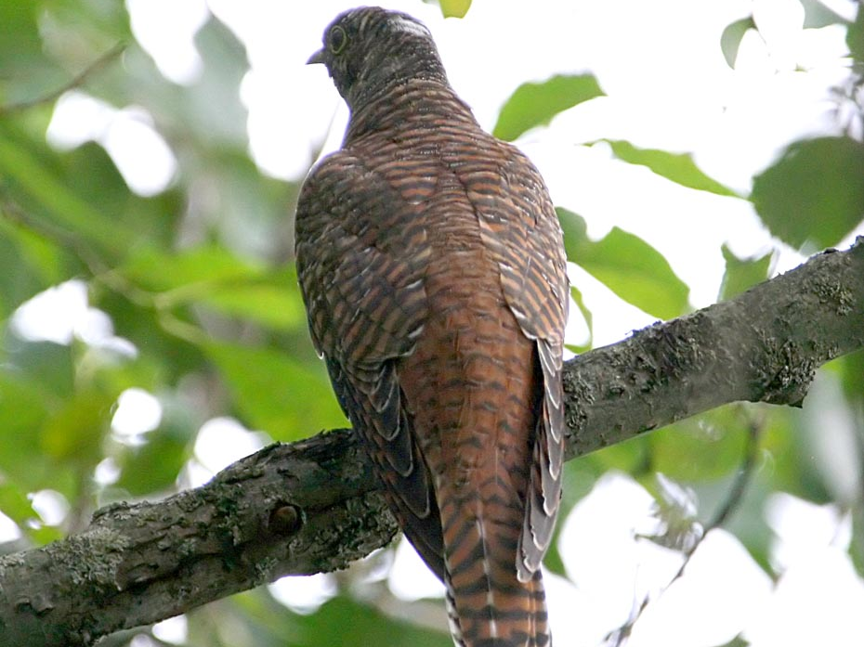
Зозуля
50

Slide 21


4.Дудли
від

Slide 22

День вчителя
10

Slide 23

День захисту природи
20

Slide 24

День квітів
30

Slide 25

День незалежності України
40

Slide 26

День космонавтики
50

Slide 27

НАПІВТЕМНІ
ТЕМИ

Slide 28
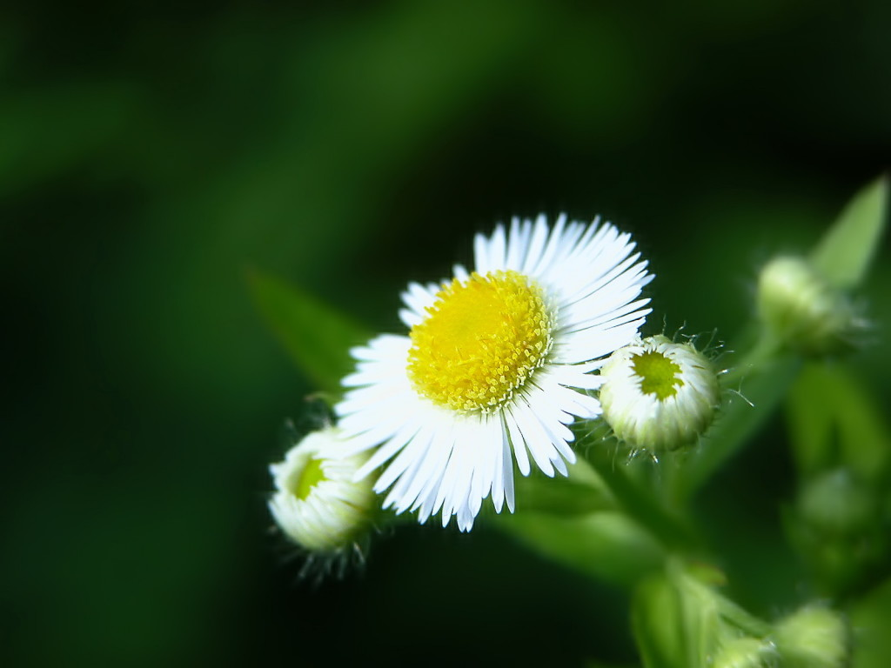
Квіткова
клумба

Slide 29
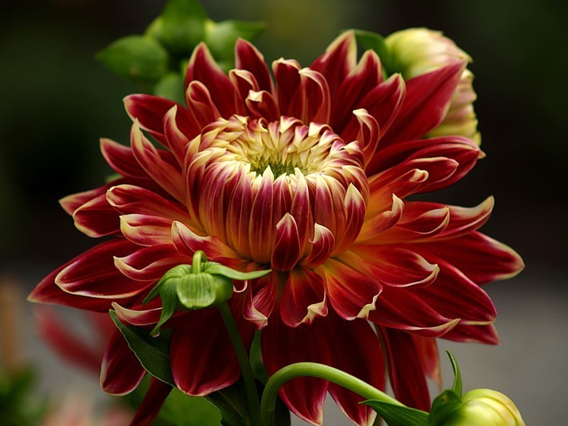
ГЕОРГІН
10

Slide 30
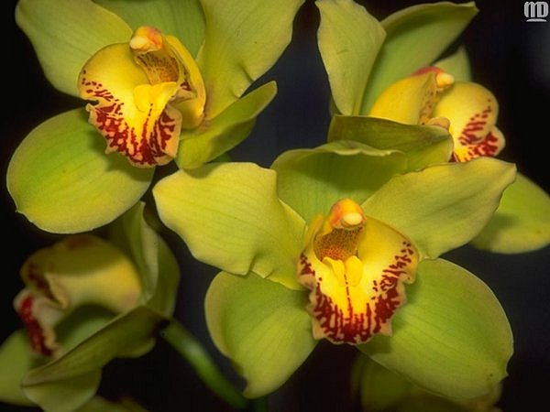
ОРХІДЕЯ
20

Slide 31
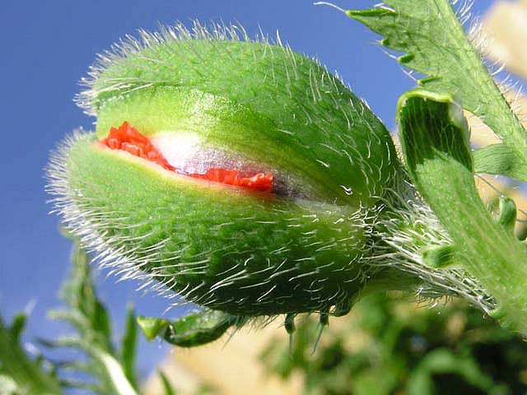
МАК
30

Slide 32
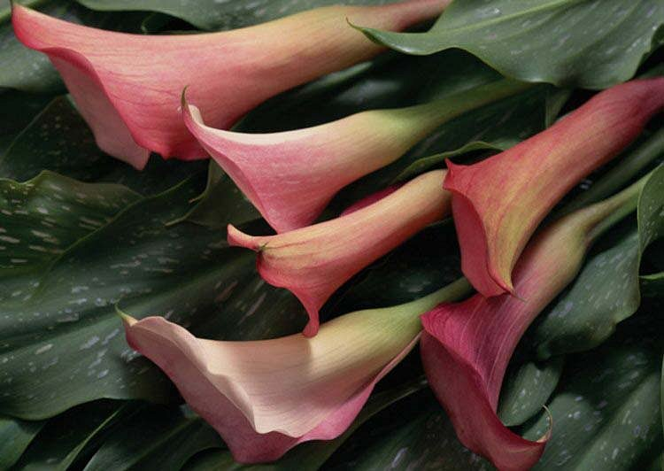
КАЛЛА
40

Slide 33
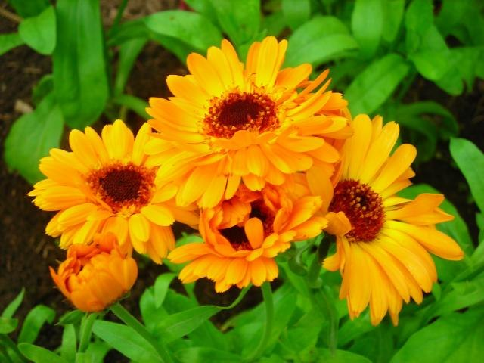
КАЛЕНДУЛА
50

Slide 34
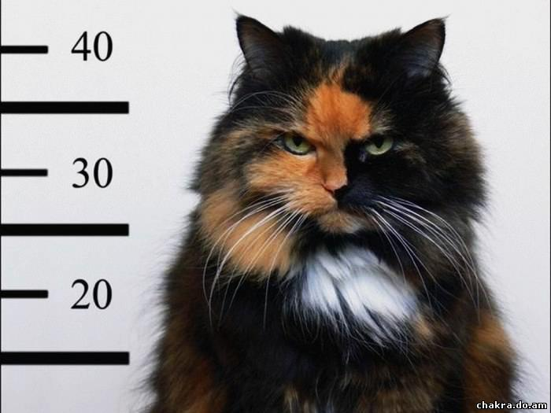
Розпізнавання

Slide 35
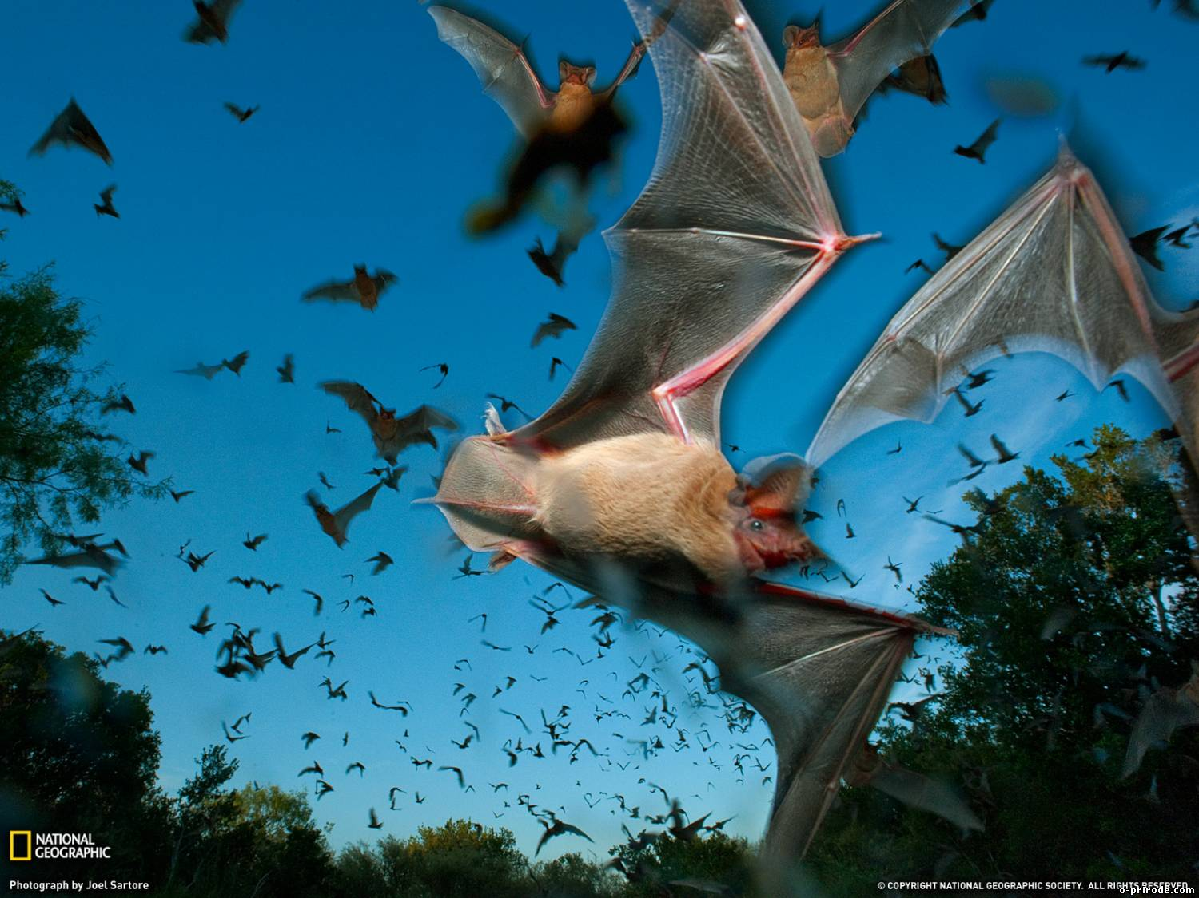
Кажан
10

Slide 36
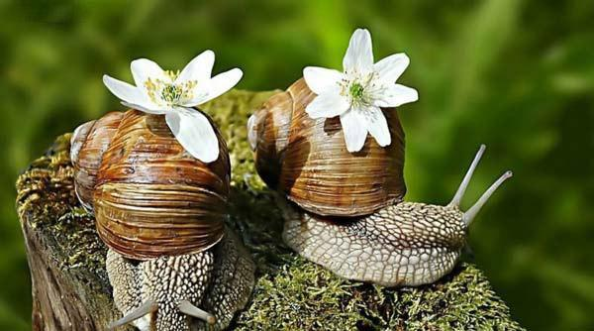
Равлик
20

Slide 37
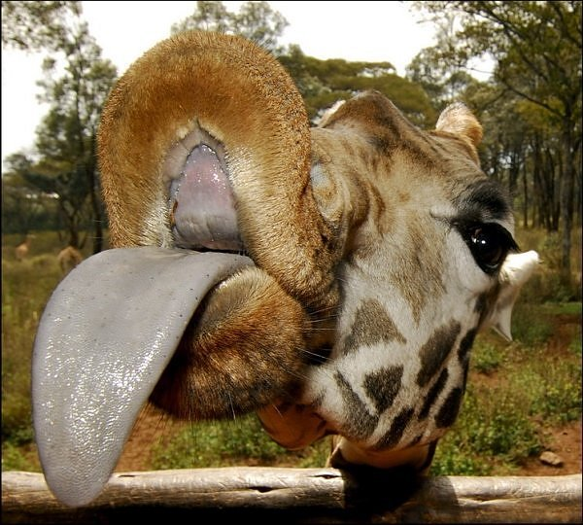
ЖИРАФ
30

Slide 38
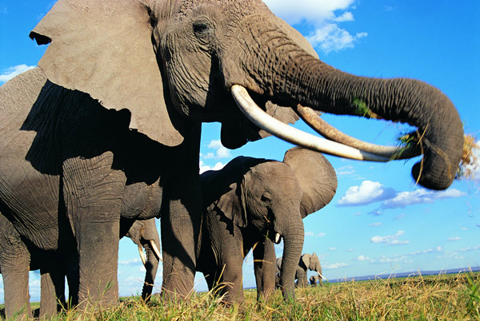
СЛОН
40

Slide 39
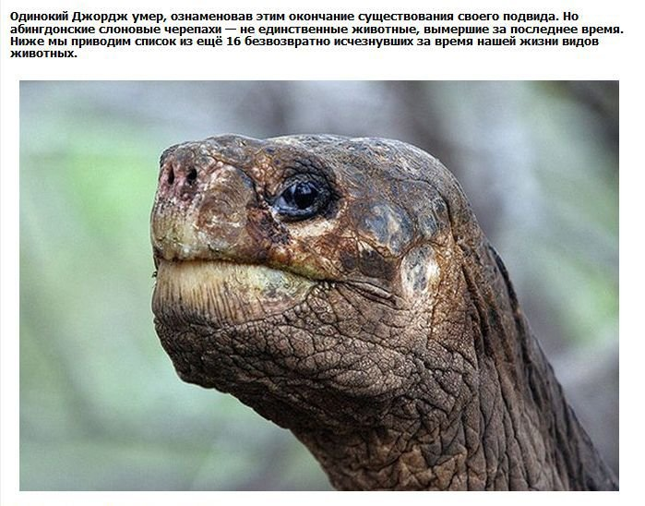
ЧЕРЕПАХА
50

Slide 40
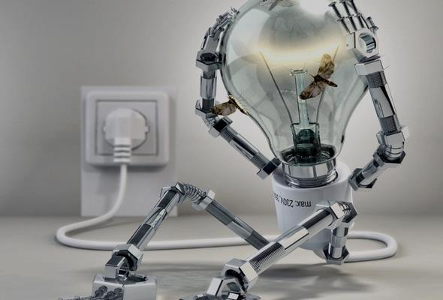
Матриця
,,,КРО,,,

Slide 41
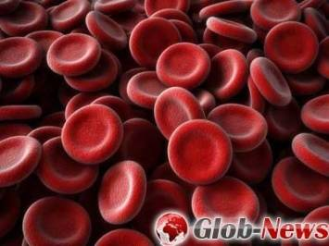
кров
10

Slide 42
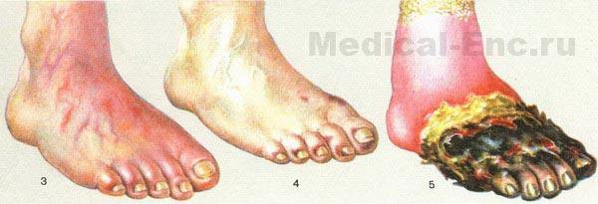
некроз
20

Slide 43
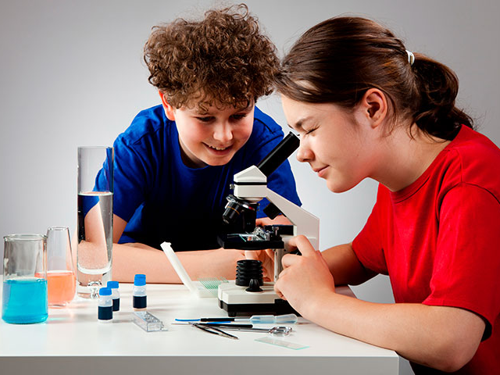
Мікроскоп
30

Slide 44
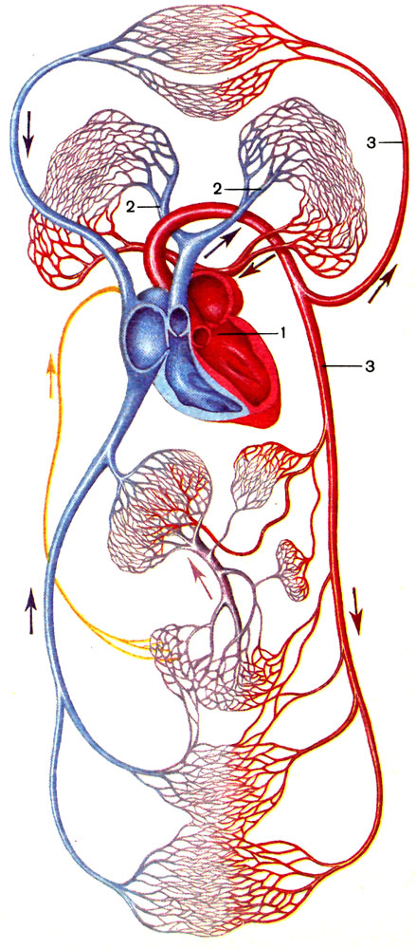
кровообіг
40

Slide 45
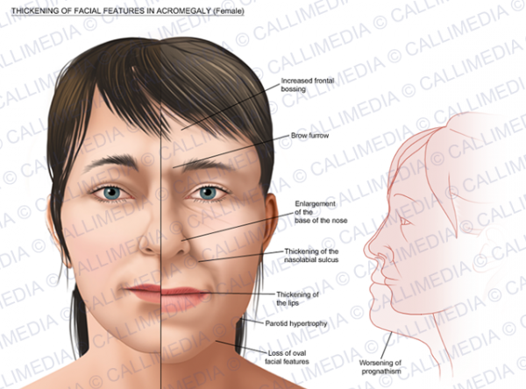
акромегалія
50

Slide 46

Науки

Slide 47
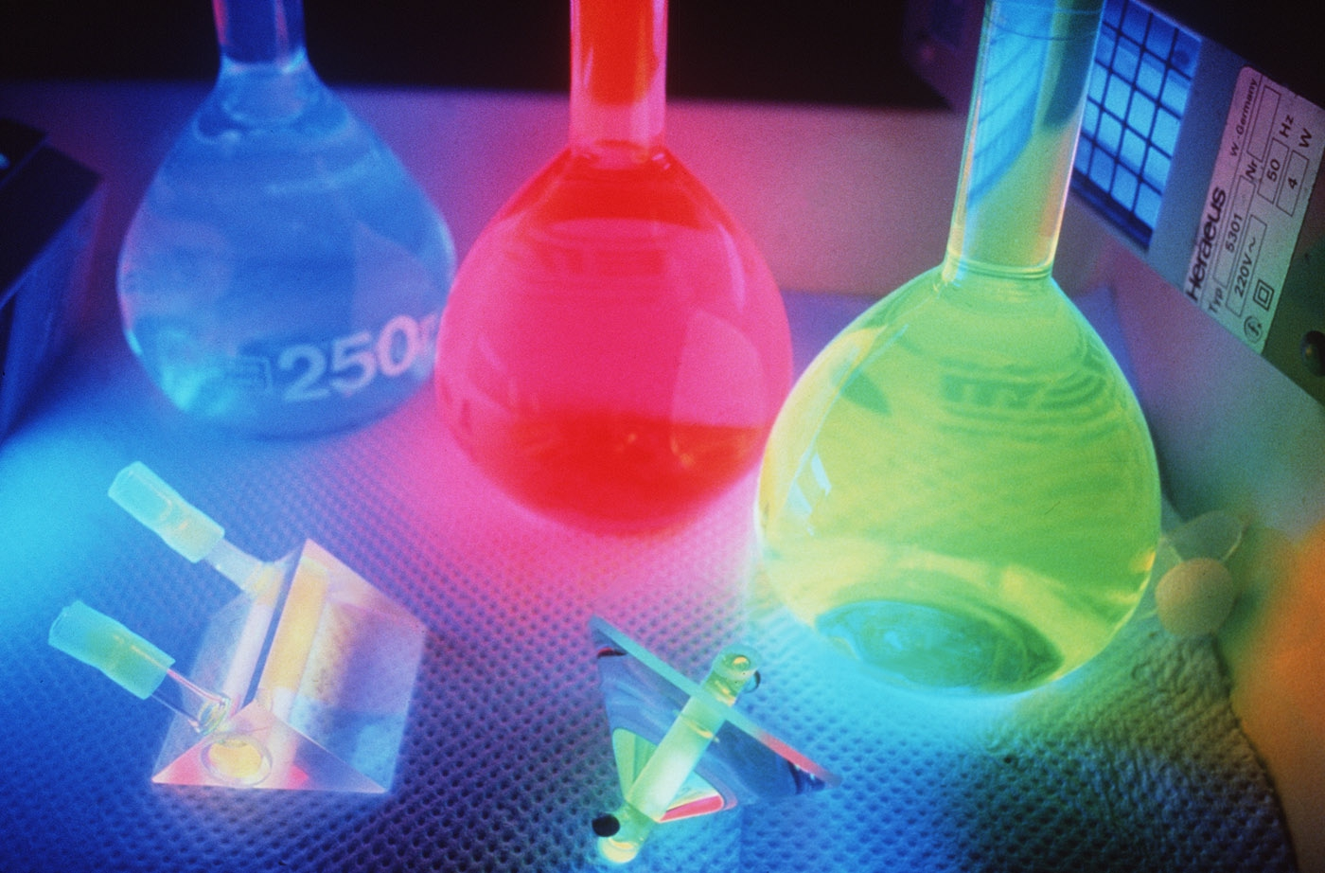
хімія
10

Slide 48
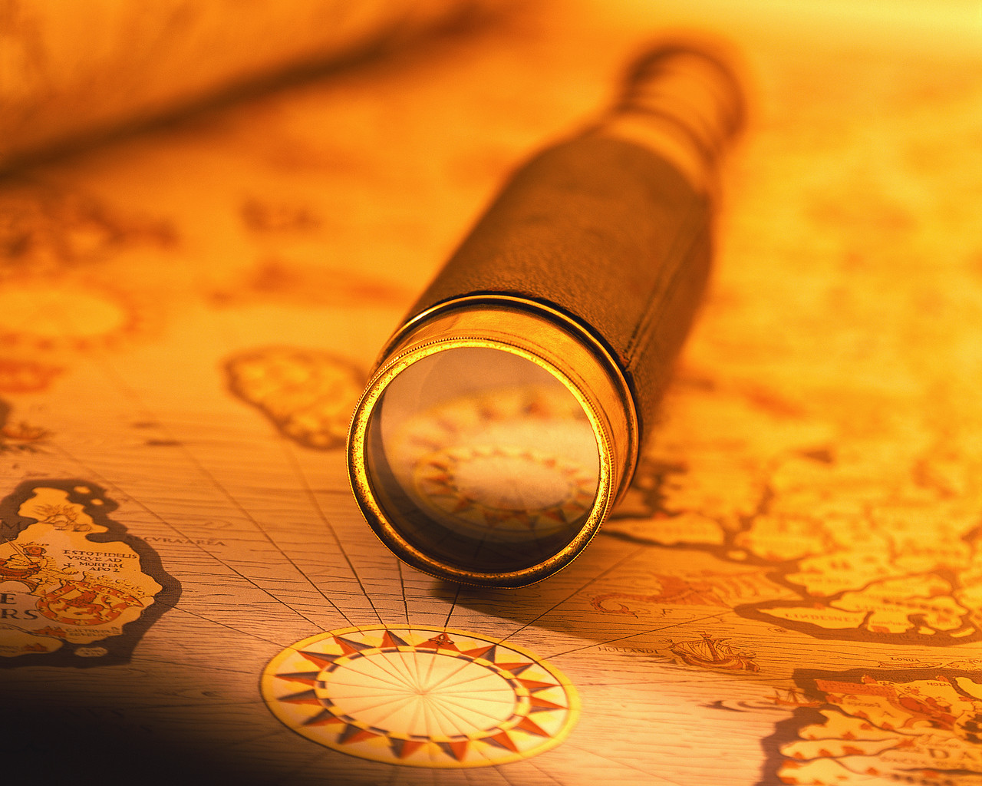
Географія
20

Slide 49

біологія
30

Slide 50
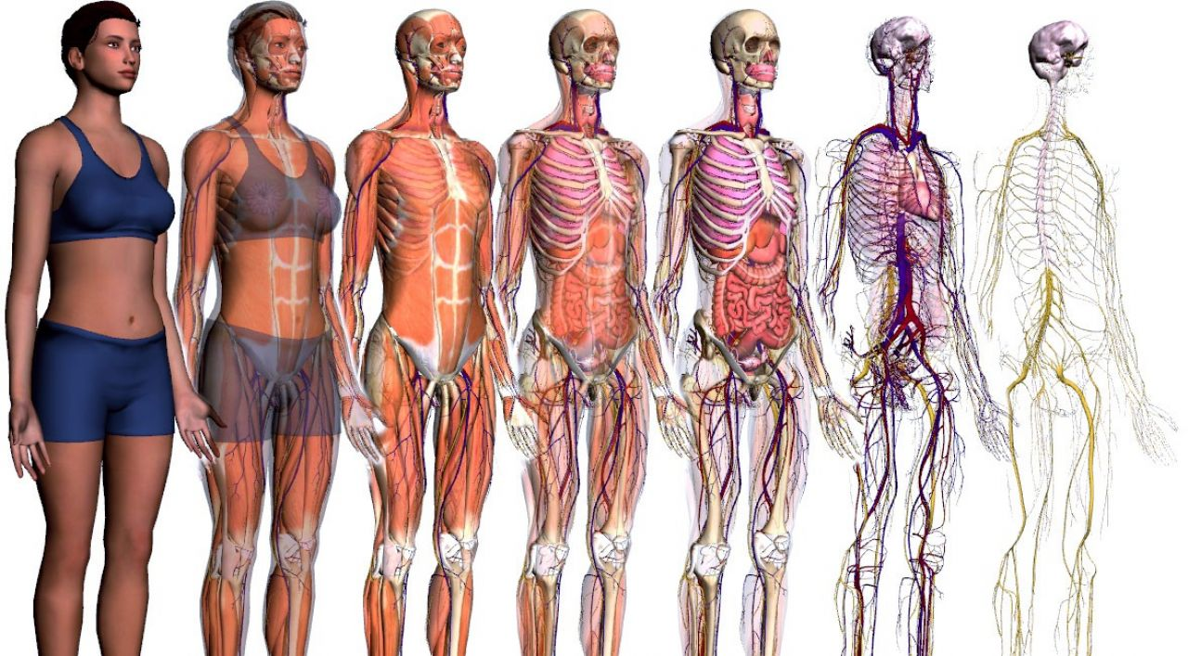
анатомія
40

Slide 51
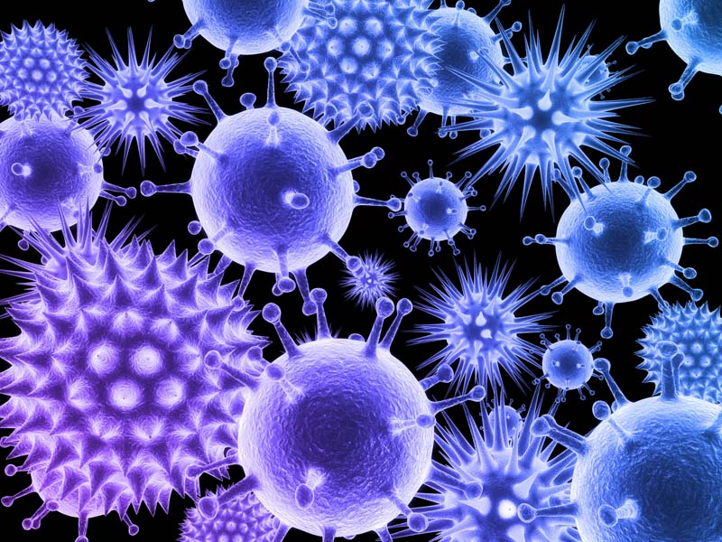
вірусологія
50

Slide 52
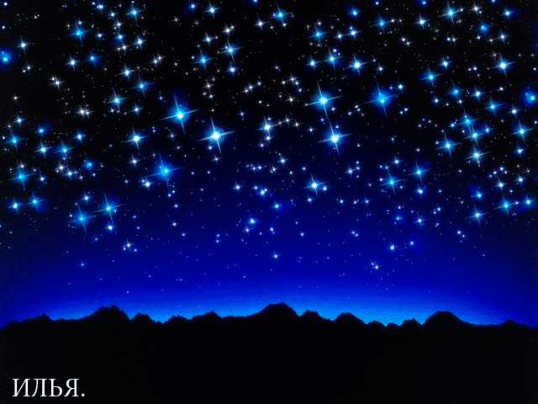
ТЕМНІ ТЕМИ

Slide 53
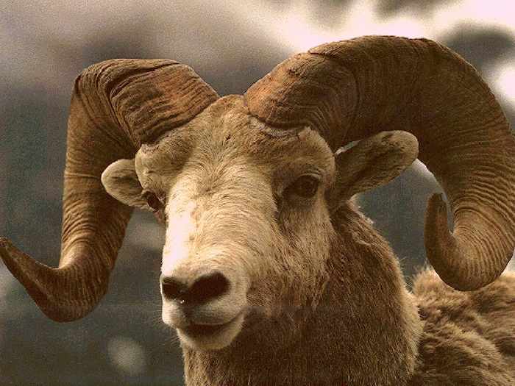
БАРАН
10

Slide 54
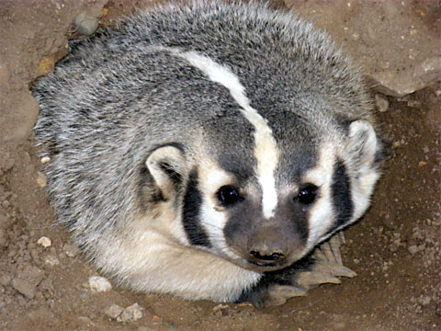
БАРСУК
20

Slide 55
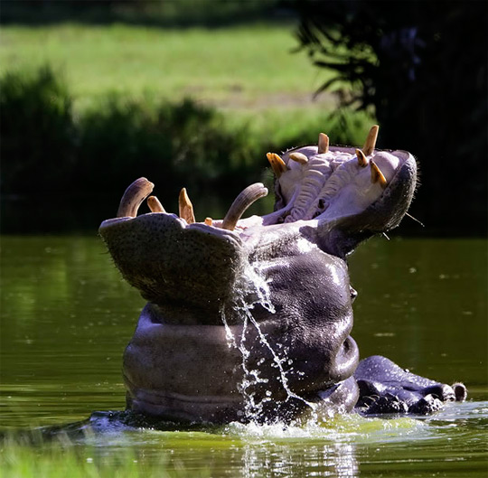
БЕГЕМОТ
30

Slide 56
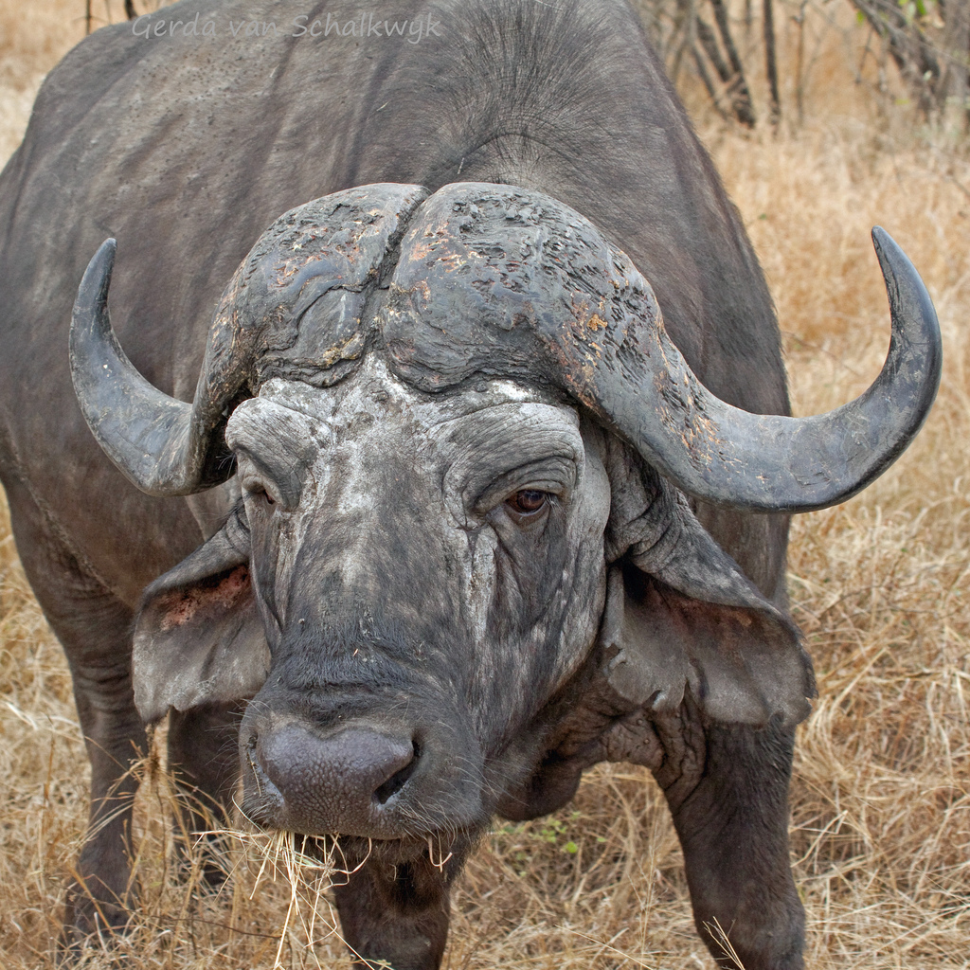
БУЙВОЛ
40

Slide 57

БУРУНДУК
50

Slide 58

Ромашки (та лютики)
10

Slide 59

Дзвоники
20

Slide 60


Аленький цветочек
30

Slide 61

Цветик-семицветик
40

Slide 62


Каменный цветок
50

Slide 63


Глазок
10

Slide 64


Адмірал
20

Slide 65



Монарх
30

Slide 66



Сфінкс
40

Slide 67


Лунка
50

Slide 68

Viva victorum:)

